Slide 1
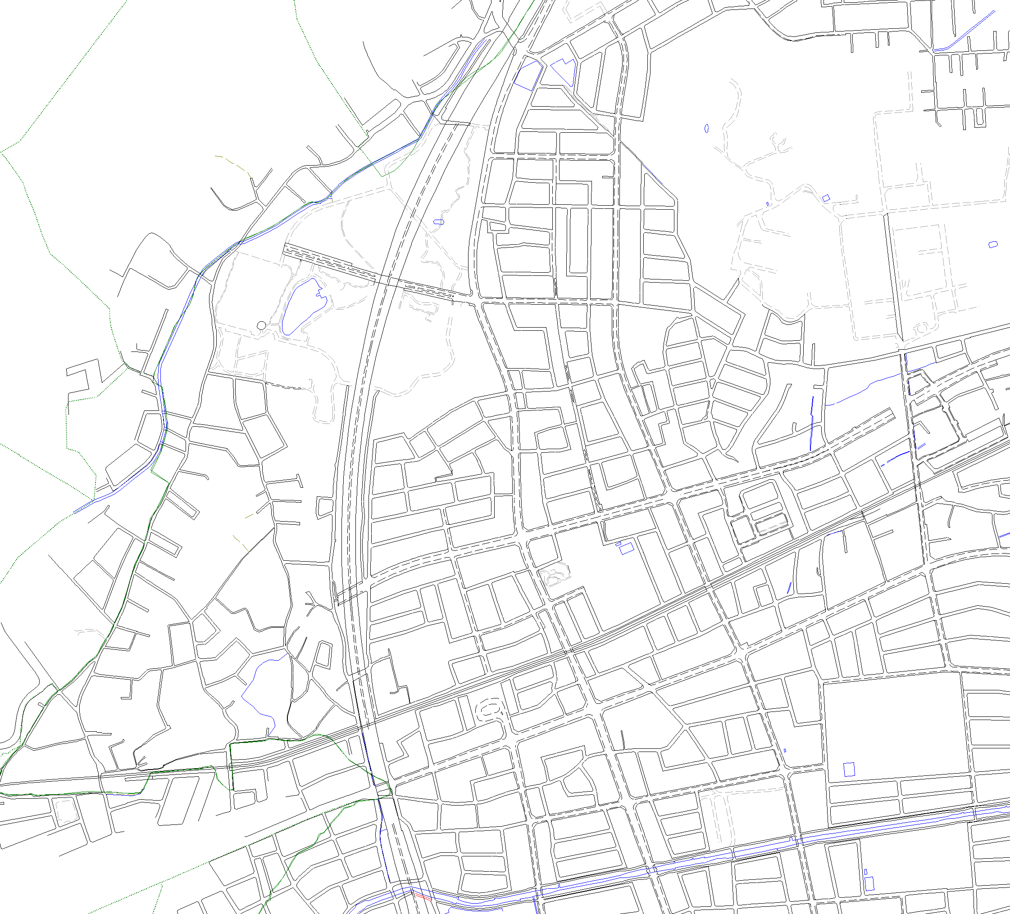
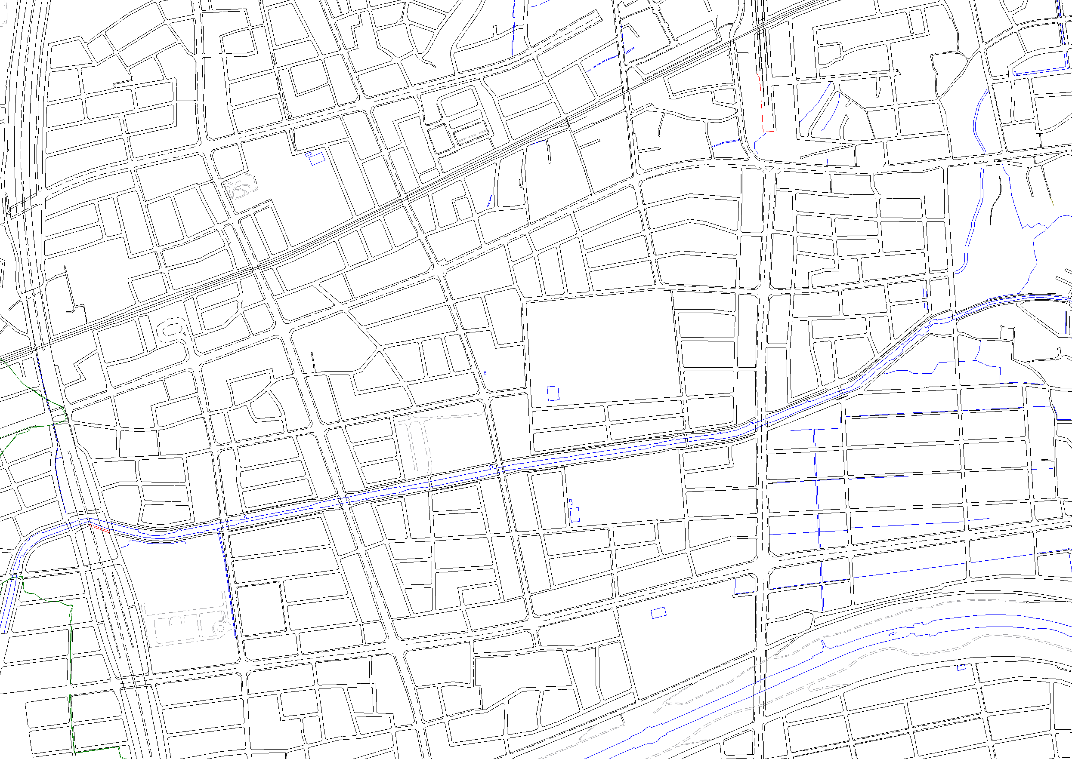
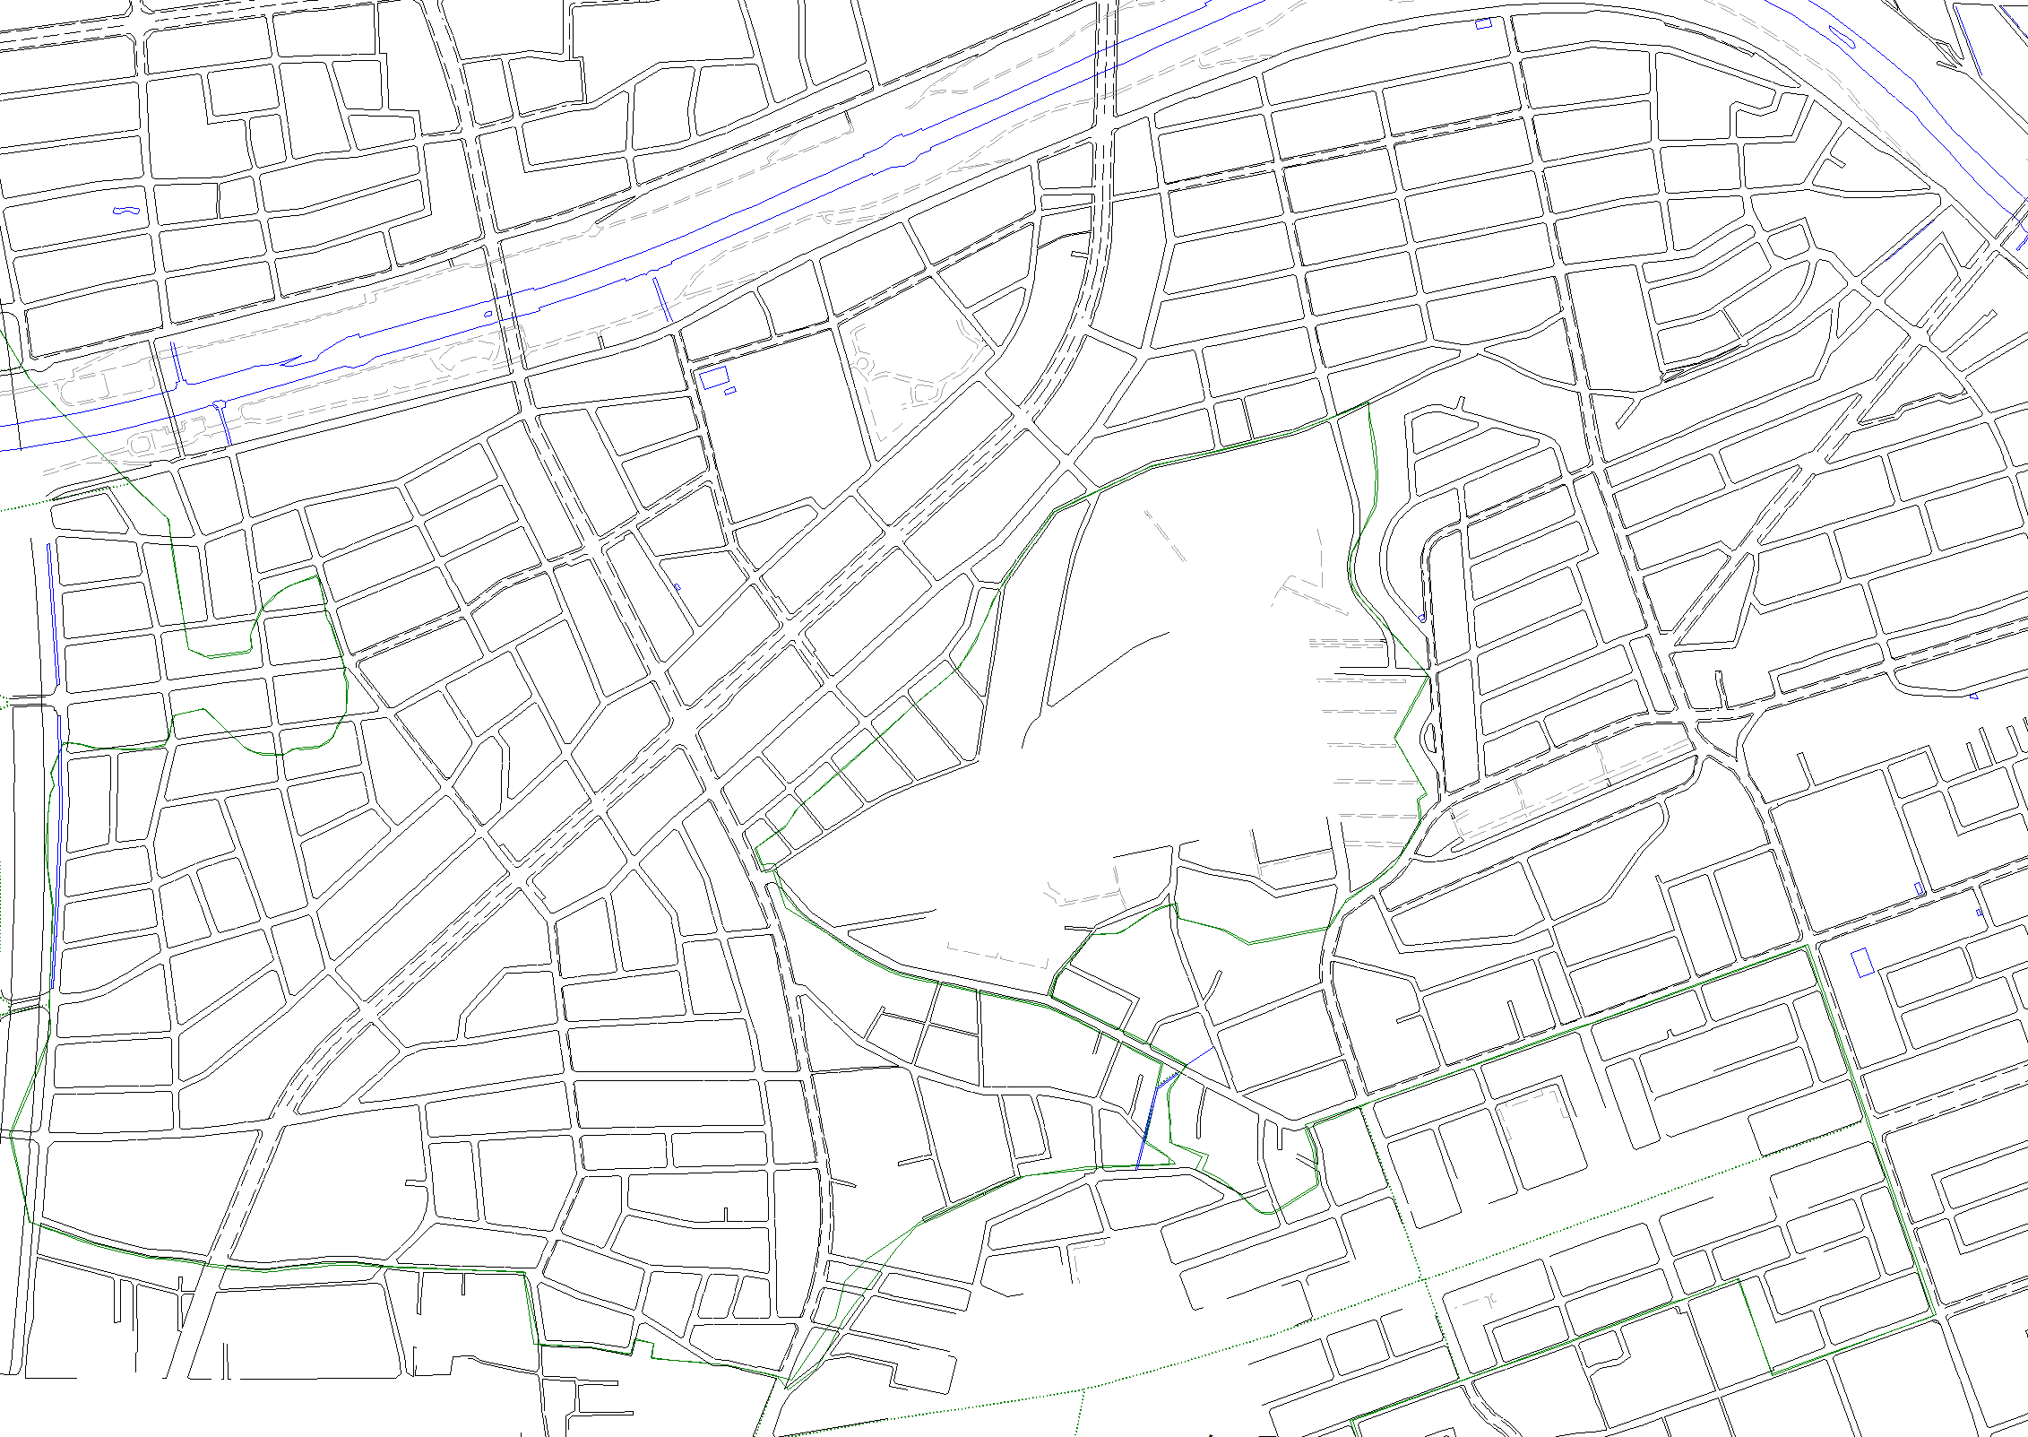
西中学校校区 安全安心マップ
不審者情報
とちの木公園
指定避難所
見通し悪い
一時避難所
はんの木公園
交通量多い
土砂災害注意
雨時冠水注意
車速度注意
車飛び出し
土砂注意
交通事故注意
不審者注意
見通し悪く交通量多い
桜ヶ丘公園
住宅地
歩道なし
危険な交差点
西部保育園分園○
地震時に瓦やブロック塀に注意するポイント
コンビニ飛び出し注意
リサイクル業者とびだし
※不審者注意
白鳳公園・印場駅北公園
不審者
事故注意
白鳳公園
交通量多い
白鳳小学校
コンビニ飛び出し注意
歩道が無く危険
印場駅北公園
○
白鳳公民館
児童館
北山公園
歩道狭い
踏切注意
印場ふれあい会館○
一里山公園
事故あり
側溝注意
二反田公園
溝や段差
○
印場交番
西部保育園○
越水公園
印場中央公園
側溝注意
見通し悪い
川へ下りない
北島公園
雨水たまり
道細い
渋川公民館○
児童館
渋川小学校
見通し悪い
鳥居公園
朝自転車多し
渋川公園
浸水・冠水想定地域
西中学校
○渋川福祉センター
見通し悪い・横断歩道なし
印場橋
車道区別なし
塚坪公園
車速度注意
ｶﾞｰﾄﾞﾚｰﾙなし
歩道橋
浸水・冠水想定地域
瑞鳳橋
大塚公園
吉岡公園
○吉岡ふれあい会館
浸水・冠水想定地域
瑞鳳小学校
地下道
○川南保育園
○瑞鳳
公民館・児童館
東山公園
地下道
西山公園
○瑞鳳老人憩いの家
庄南公園

